Slide 1






DIGITAL TALENT SCHOLARSHIP
2019
digitalent.kominfo.go.id

Slide 2
Library Deep Learning
Nama pembicara dengan gelar

Slide 3

Pendahuluan Mengenai Library Deep Learning
Bagian 2

Slide 4
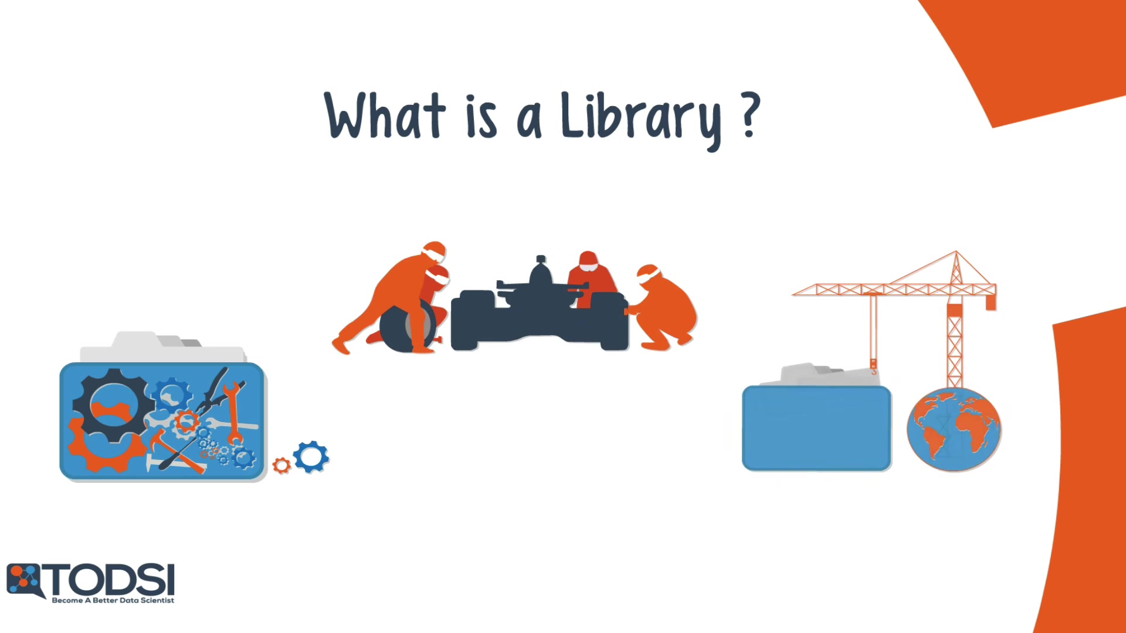
Apa itu Library ?
Library adalah premade set fungsi dan modul yang dapat di panggil melalui program kita sendiri.
Libarary biasanya dibuat oleh tim perangkat lunak yang sangat berkualitas, dan library populer dikelola secara teratur.
Notes:
Jika kita akan membuat kode program untuk deep neural network, dapat menggunakan software library, untuk menyederhanakan proses pengembangan. Kita dapat memanfaatkan kode yang telah diuji dengan baik yang dibuat oleh para ahli.

Slide 5
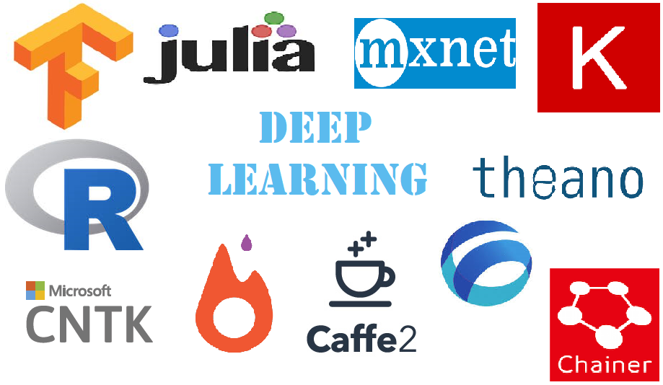
Deep Learning Library
Deeplearning4j
Torch
Caffe
Tensorflow
Keras
Pytorch
dll

Slide 6
Library Theano
Bagian Dua

Slide 7
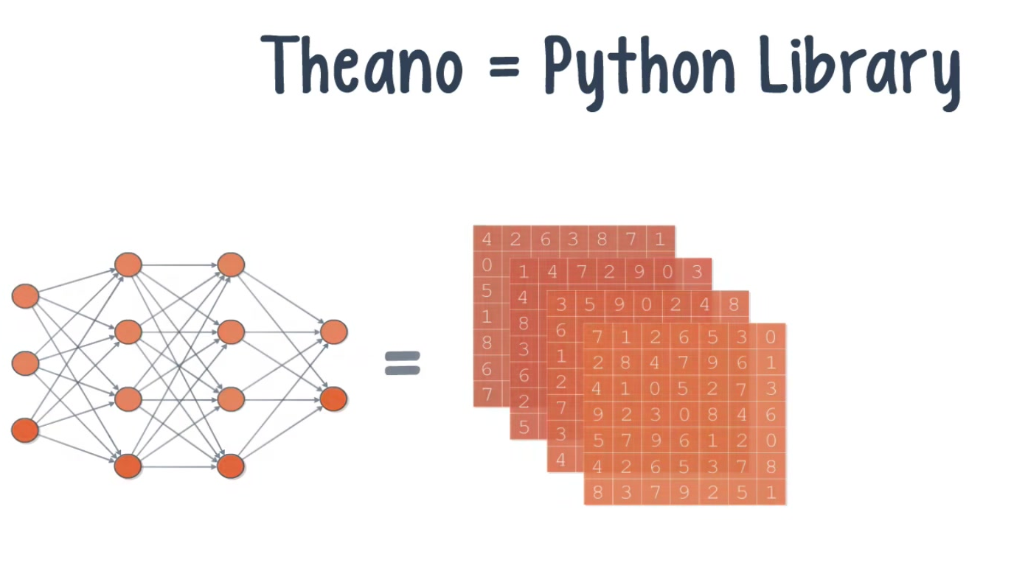
Theano
Theano adalah library Python yang memungkinkan kita menentukan dan mengevaluasi ekspresi matematis, vektor dan matriks, dan array angka berbentuk persegi panjang.
Notes:
Theano menyediakan seperangkat fungsi penting untuk membangun deep neural dan akan berlatih dengan cepat di mesin komputer kita. Theano diciptakan oleh kelompok Machine Learning di University of Montreal.

Slide 8
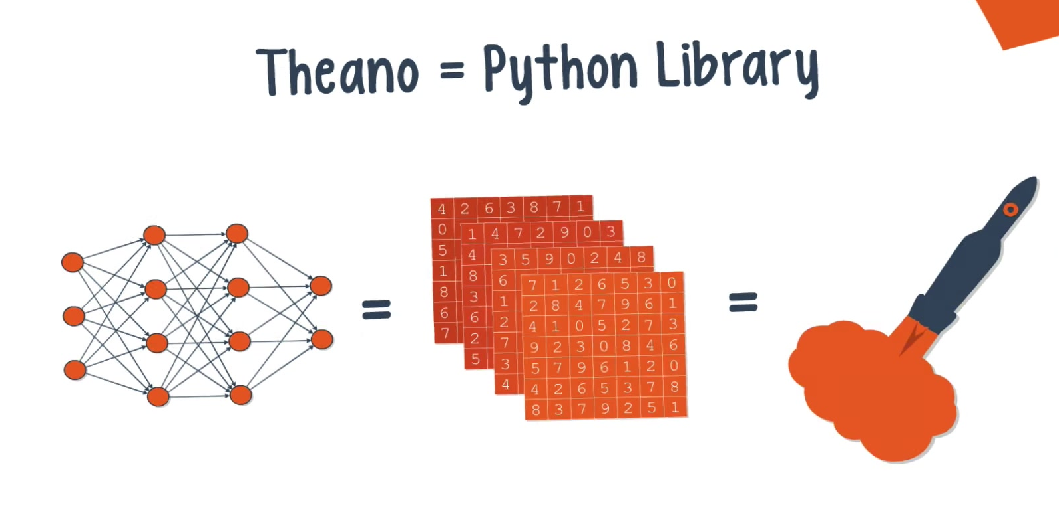
Theano
Notes:
Secara teknis, keduanya jaring saraf dan data input dapat direpresentasikan sebagai matriks, dan semua operasi standar dapat didefinisikan ulang sebagai perhitungan matriks. Hal ini sangat penting karena komputer bisa melakukan operasi matriks dengan sangat cepat, terutama ketika library Theano digunakan untuk memproses beberapa nilai matriks secara paralel.

Slide 9
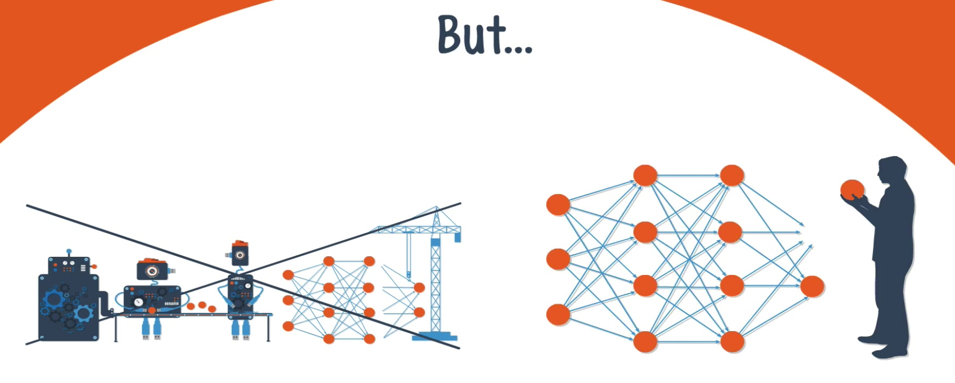
Theano
Notes:
Library theano tidak menyediakan fungsionalitas lengkap untuk membuat jenis depp net yang spesifik. Kita harus membuat kode setiap aspek jaringan , seperti model, lapisan, aktivasi, metode pelatihan, dan metode khusus apa pun untuk mencegah overfitting.

Slide 10
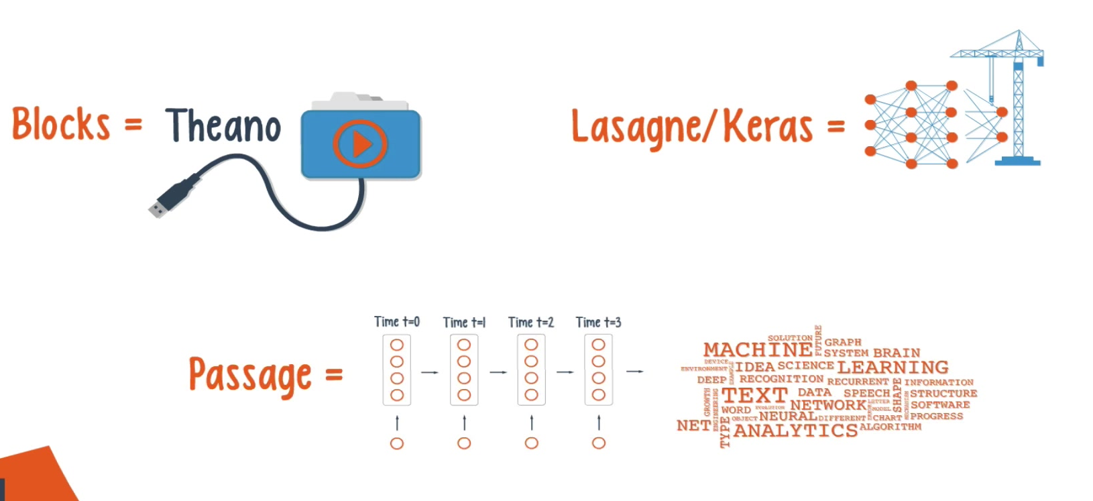
Theano
Notes:
Ada banyak library lain yang memperluas fungsionalitas Theano.
Sebagai contoh, platform Block menyediakan pembungkus untuk setiap fungsi Theano, memungkinkan kita untuk mengakses fungsi dengan parameter. Paket Lasagne memungkinkan kita membangun jaringan di atas Theano dengan memberikan hyper parameter lapis demi lapis.
Keras adalah library lain dengan desain minimalis yang memungkinkan kita untuk dengan mudah membangun lapisan demi lapisan, melatihnya, dan menjalankannya.
Library niche seperti Passage cocok untuk aplikasi analisis teks yang membutuhkan jaringan berulang. Saat ini, Theano tidak memberikan dukungan untuk implementasi multi-node terdistribusi.

Slide 11
Fitur Theano
Automatic differentiation – you only have to implement the forward (prediction) part of the model, and Theano will automatically figure out how to calculate the gradients at various points, allowing you to perform gradient descent for model training.
Transparent use of a GPU – you can write the same code and run it either on CPU or GPU. More specifically, Theano will figure out which parts of the computation should be moved to the GPU.

Slide 12
Fitur Theano
Speed and stability optimisations – Theano will internally reorganise and optimise your computations, in order to make them run faster and be more numerically stable. It will also try to compile some operations into C code, in order to speed up the computation.
Dynamic C code generation
Tight integration with NumPy

Slide 13
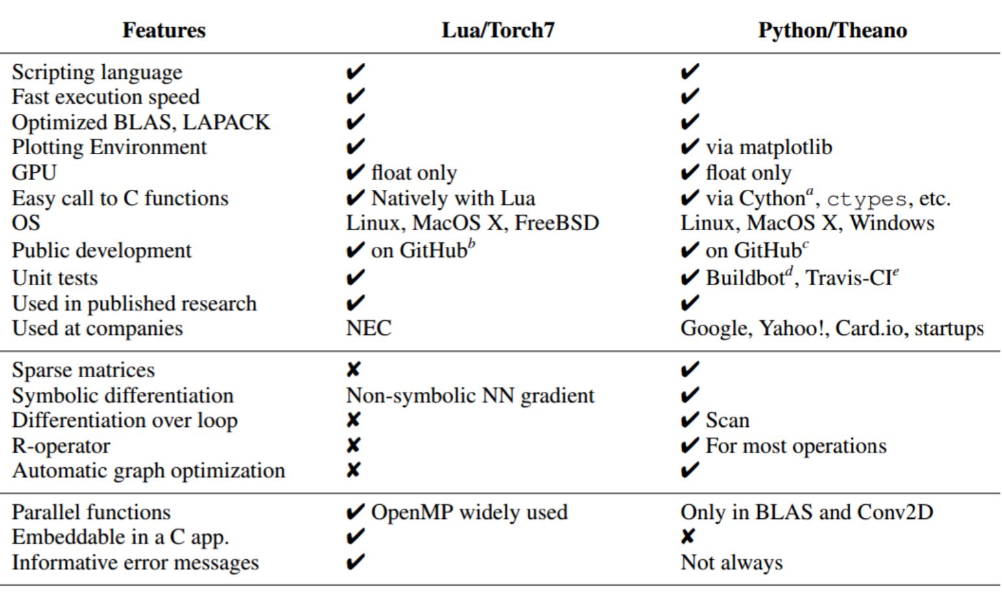
Perbandingan dengan Library Lain

Slide 14
Library H2O
Bagian Tiga

Slide 15
H2O
“H2O is an open source, in-memory, distributed, fast, and scalable machine learning and predictive analytics platform that allows you to build machine learning models on big data and provides easy productionalization of those models in an enterprise environment.” — H2O.ai documentation

Slide 16
Sejarah H2O
Open source software, di dukung oleh perusahaan komersial.
Dikembangkan menggunakan Java Programming language
Support berbagai macam bahasa pemograman:Java, Scala, R, Python.
Big data: Interfaces to Spark, Hadoop.
Deep Learning: Memiliki abstraksi laye untuk menggunakan TensorFlow, MXNet, Caffe back-ends.

Slide 17
Arsitektur H2O
The H2O cloud consists of one or more nodes.
Each node runs as a separate JVM process.
Employs three-layered architecture: Language, Algorithms, Infrastructure.
Language:
Native language support for Java, Scala.
REST API for other languages.
Algorithms
Has own implementation of many common ML algorithms.
Separate slide for this.
Infrastructure
Manage distributed data sets.
Manage distributed (parallel) computations: MapReduce

Slide 18
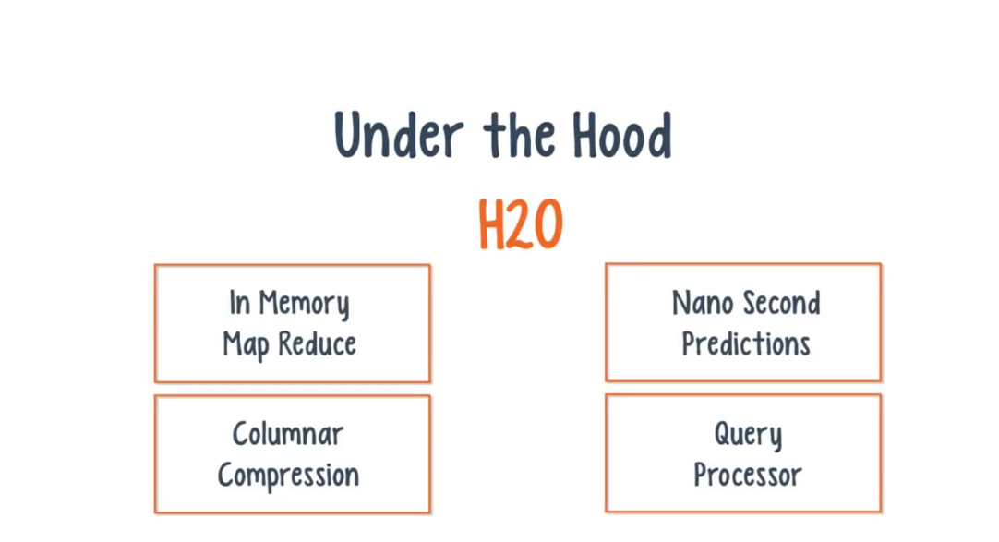
Arsitektur H2O

Slide 19
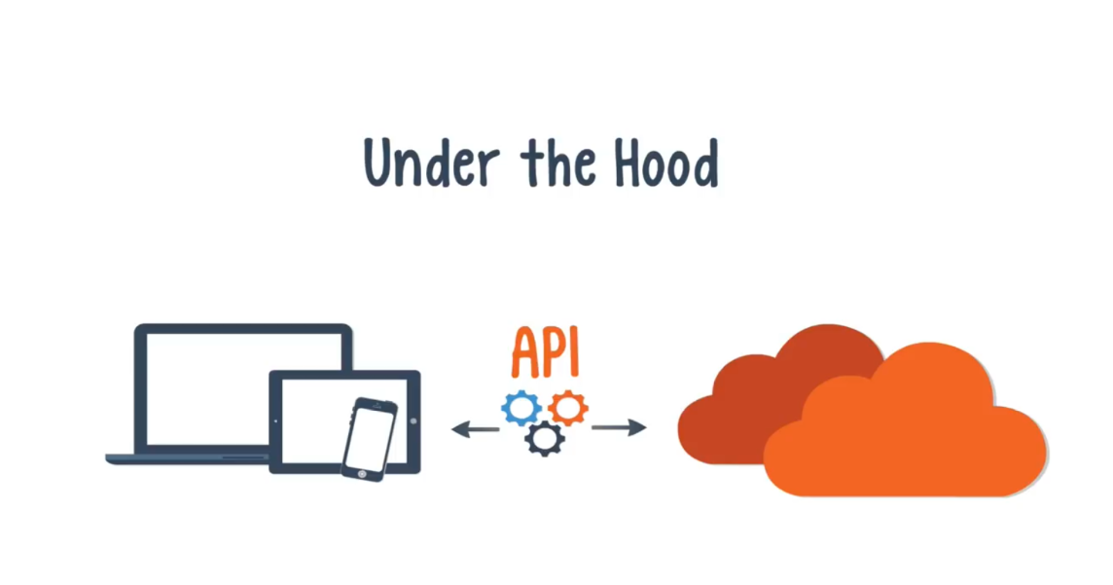
Arsitektur H2O-Cloud Based Using API

Slide 20
Data input and output
Formats
Sources
CSV
ORC – Optimized Row
Columnar, new in Hadoop &
Hive
SVMLight – Sparse data format
ARFF – Attribute Relation File
Format, from Weka
XLS, XLSX
Avro
Parquet
Local files
Remote files
HDFS
S3
Alluxio
JDBC

Slide 21
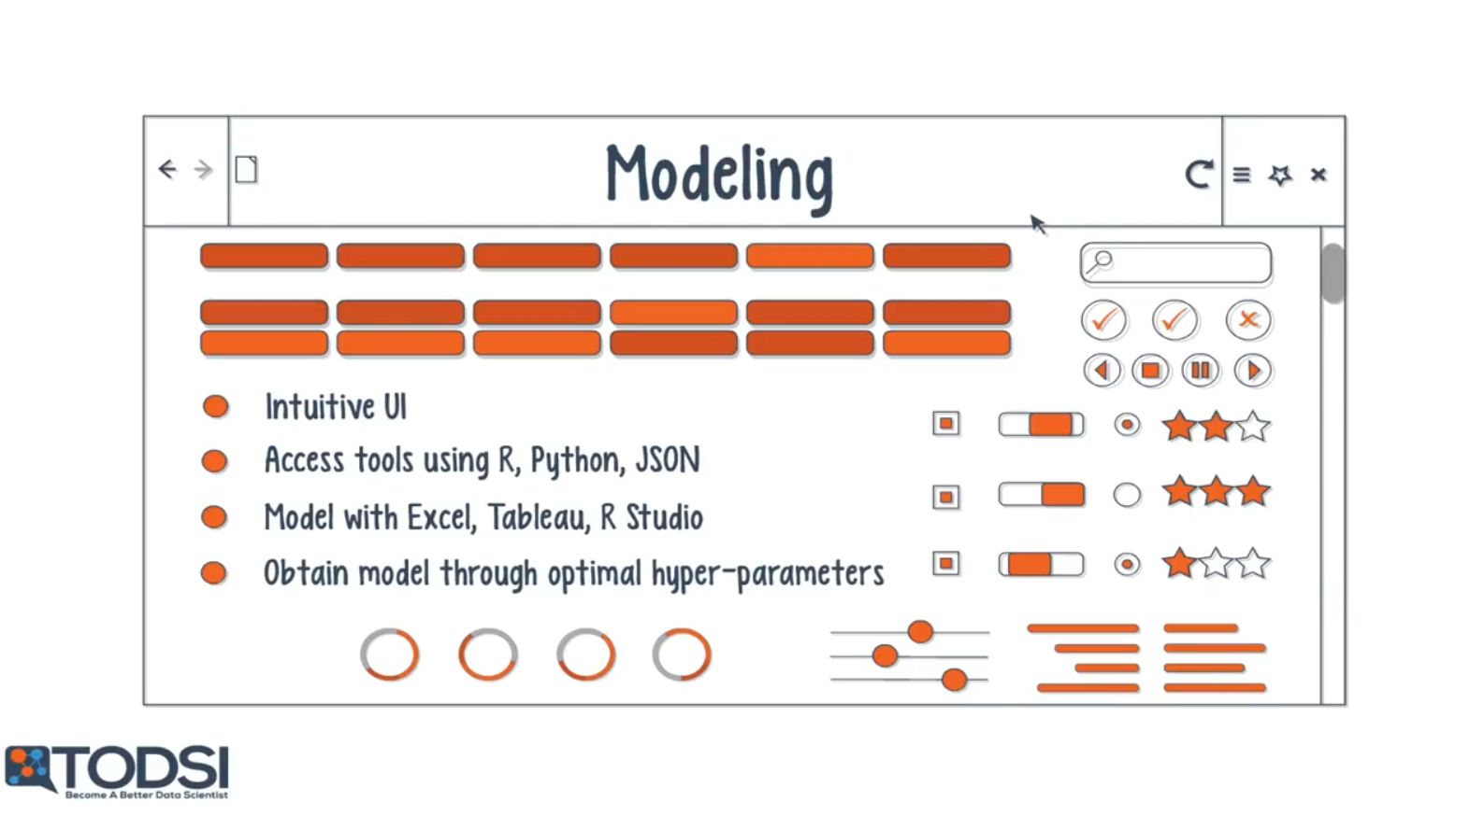
Data Input dan Output

Slide 22
Machine Learning Algorithms
H2O provides highly optimized from-scratch implementations of classical, as well as modern techniques on top of its distributed, in-memory processing engine.
Deep Learning: Native implementation of a multi-layer, feed-forward ANN.
Distributed Random Forest
GLM
GBM
k-Means clustering
PCA
. . . and many more: http://docs.h2o.ai/h2o/latest-stable/h2o-docs/data-science.html

Slide 23
References
H2O website: https://www.h2o.ai/
Some pictures “stolen” from H2O’s documentation: http://docs.h2o.ai/h2o/latest-stable/h2o-docs/welcome.html
Erin Ledell’s excellent presentation: https://www.stat.berkeley.edu/~ledell/docs/h2o_hpccon_oct2015.pdf
Darren Cook: “Practical Machine Learning with H2O” –https://www.amazon.com/
Practical-Machine-Learning-H2O-Techniques/dp/149196460X
Example code is available in GitHub: https://github.com/DarrenCook/h2o

Slide 24
Beberapa Library Lainnya
Bagian Empat

Slide 25
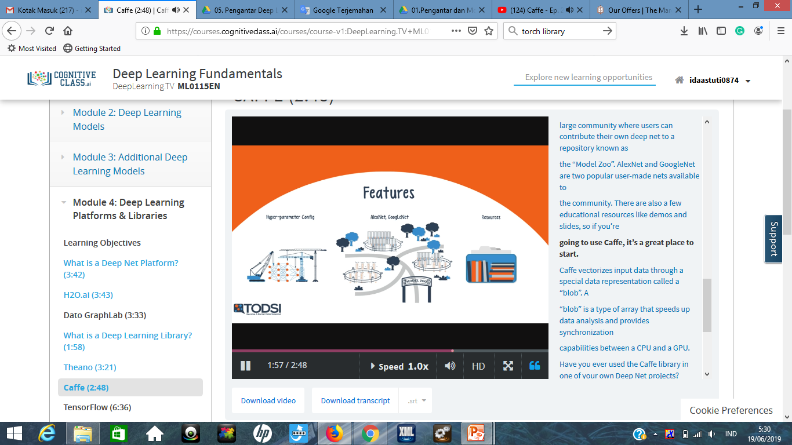
Caffe
Caffe adalah library deep learning untuk vision machine, sehingga sangat cocok untuk jaringan convolutional.
Versi terbaru Caffe menyediakan dukungan untuk suara dan teks, reinforce learning dan jaringan recurent untuk pemrosesan sekuensial.
.
Notes:
Caffe Deep Learning Library dibuat oleh Yangqing Jia dari Google, yang memenangkan ImageNet tahun 2014. Sejak library ditulis C ++ dengan CUDA, aplikasi dapat dengan mudah beralih antara CPU dan GPU sesuai kebutuhan. Matlab dan antarmuka Python juga tersedia untuk Caffe. Jadi setiap layer bisa melakukan fungsi yang berbeda atau mengambil peran yang berbeda.
Dengan Caffe, kita dapat membangun deep net dengan mengkonfigurasi parameter hiper-nya. Bahkan, konfigurasi lapisan Pilihannya sangat canggih. Anda dapat membuat jaring dengan berbagai jenis layer, seperti vision layer, loss layer, activation layer, dan beberapa lainnya.
Caffe membuat vektor input data melalui representasi data khusus yang disebut “Blob". “Blob" adalah jenis array yang mempercepat analisis data dan menyediakan sinkronisasi kemampuan antara CPU dan GPU.

Slide 26
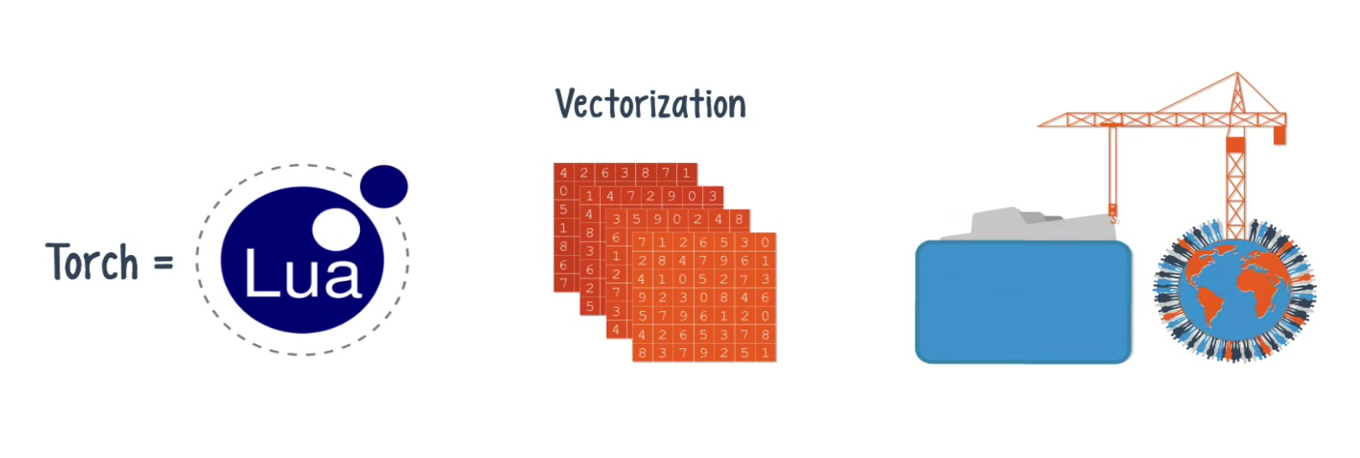
Torch
Torch adalah library machine learning yang opensource, kerangka kerja untuk komputasi ilmiah, dengan skrip berdasarkan bahasa pemrograman Lua.
Torch menyediakan berbagai algoritma untuk deep learning, dan menggunakan bahasa scripting LuaJIT, dan implementasi C yang mendasarinya. Pada 2018, Torch tidak lagi dalam pengembangan aktif.
Notes:
Torch menyediakan array N-dimensi yang fleksibel atau Tensor, yang mendukung rutinitas dasar untuk pengindeksan, pengirisan, transposing, tipe-casting, pengubahan ukuran, berbagi penyimpanan dan kloning. Tensor juga mendukung operasi matematika seperti max, min, jumlah, distribusi statistik seperti uniform, normal dan multinomial, dan operasi BLAS seperti dot produk, perkalian matriks-vektor, perkalian matriks-matriks, dot produk matriks-vektor dan dot produk matriks.

Slide 27

Platform-Platform Machine Learning

Slide 28
Mengenal Platform
Bagian 1

Slide 29
Apa itu Plaform?
Dalam dunia TI, platform dapat diartikan sebagai software atau hardware yang digunakan untuk menyediakan sebuah layanan/service.
Sebuah aplikasi platform, biasanya terdiri dari:
hardware,
sistem operasi dan
program-program yang saling berkoordinasi dan menggunakan set instruksi tertentu untuk prosesor tertentu.

Slide 30
Kriteria Platform Yang Baik
Sebuah platform untuk machine learning dikatakan baik jika mampu menyediakan solusi kepada data scientist agar dapat memecahkan masalah yang berkaitan dengan data.
Platform juga dapat menyediakan environment kepada data scientists sehingga solusi yang diberikan bisa menghasilkan sebuah produk dan mendukung proses bisnis.
Platform dibutuhkan oleh data scientist untuk mendukung hal-hal:
visualization,
interactive exploration,
deployment,
performance engineering data preparation dan data access

Slide 31
Platform Untuk Machine Learning
Menjadi sebuah kegembiraan para data scientists dengan adanya platform-platform Machine Learning yang memungkinkan bekerja secara offline maupun online.
Meskipun beberapa platform-platform terdapat pada cloud, yang memungkinkan data scientists sharing pekerjaan mereka, namun tidak semua platform menyediakan servis yang ideal pada kebutuhan yang khusus.
Berikut adalah 5 platform-platform Machine Learning yang cukup terkenal saat ini:

Slide 32
5 Platform Machine Learning
Bagian 2

Slide 33
Amazon Web Services
URL: https://aws.amazon.com/machine-learning/
Amazon Web Services (AWS) adalah anak perusahaan (subsidiary) dari Amazon.com, Inc, diluncurkan pada bulan Maret 2006.
Data scientists dapat memanfaatkan sejumlah toolkit AI yang ditawarkan oleh Amazon Web Services (AWS), diantaranya:
Amazon Lex, Amazon Rekognition Image, dan Amazon Polly.
Masing-masing service digunakan dengan cara yang berbeda oleh data scientists untuk membuat alat Machine Learning.
Amazon Polly, memanfaatkan AI untuk mengotomatiskan proses penerjemahan suara ke teks tertulis.
Amazon Lex membentuk dasar dari chatbots merek yang digunakan dengan asisten pribadinya, Alexa.

Slide 34
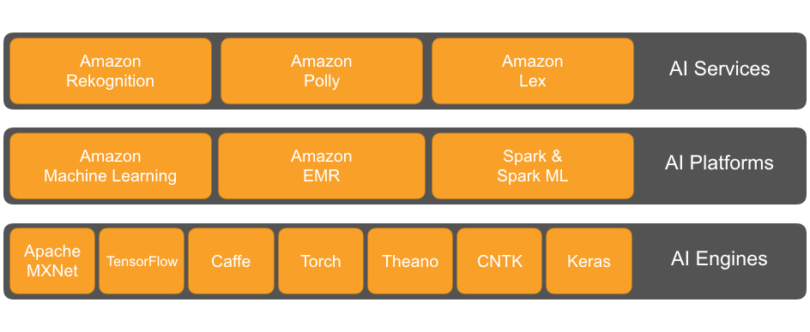
Amazon Web Services (2)

Slide 35
Microsoft Azure Machine Learning
URL: https://azure.microsoft.com/en-us/services/machine-learning-studio/
Microsoft Azure dirilis pada Februari 2010.
Pada September 2017 pihak Microsoft meluncurkan 3 tool Machine Learning yang dimasukkan pada produk Microsoft Azure, yaitu:
Learning Bench,
Learning Model Management service, dan
Learning Experimentation service.
Microsoft Azure Machine learning dapat dijalankan melalui cloud maupun offline di computer masing-masing.

Slide 36
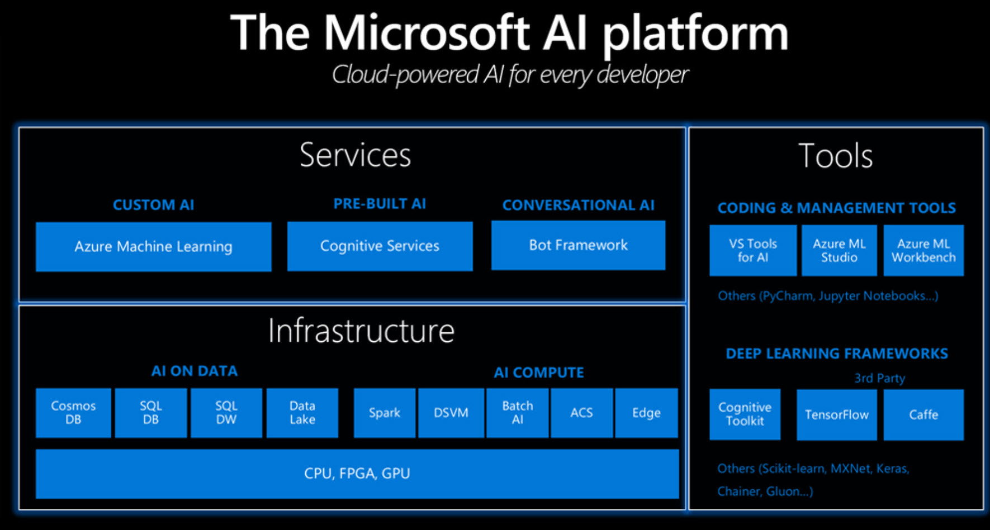
Microsoft Azure Machine Learning (2)

Slide 37
H2O
URL: https://www.h2o.ai/
H20 didirikan pada tahun 2011.
Pada 1 Agustus 2018, versi stable 3.20.0.8 diluncurkan.
H2O dirancang untuk bahasa pemrograman Python, R, dan Java
H20 bersifat free opensource software, ini memudahkan data scientist untuk menerapkan analitik prediktif dan pembelajaran mesin pada berbagai situasi.
Versi offline tersedia pada sistem operasi Mac, Windows, dan Linux.

Slide 38
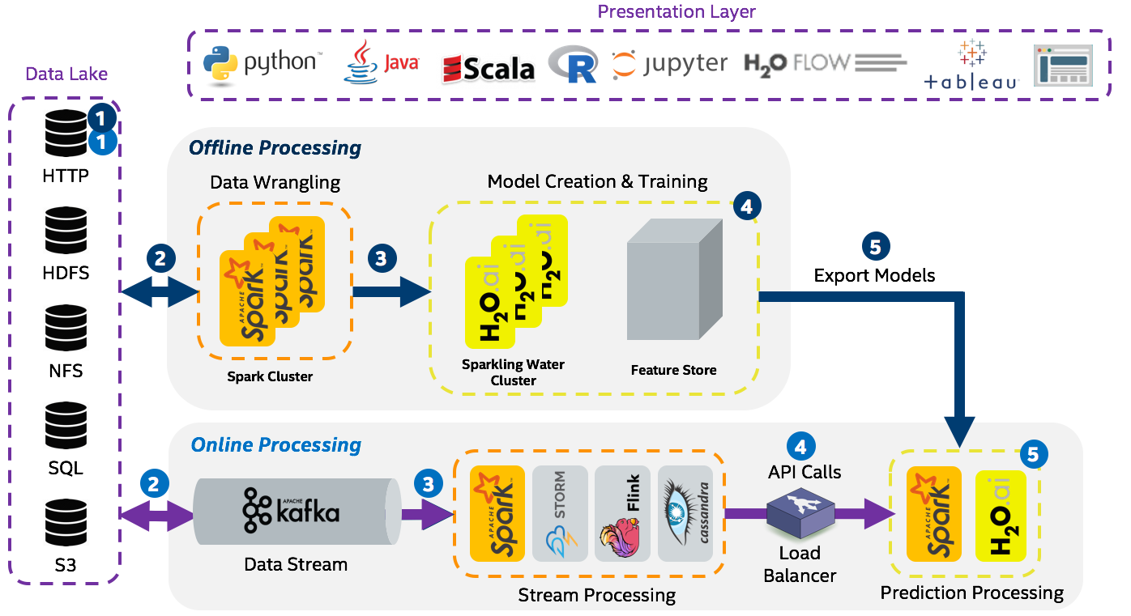
H2O (2)

Slide 39
Eclipse Deeplearning4j
URL: https://deeplearning4j.org/
Deeplearning4j (deep learning for Java), diluncurkan pertama kali pada bulan Oktober 2017 oleh Eclipse Foundation.
Pada 1 Agustus 2018, versi stable 3.20.0.8 diluncurkan.
Deeplearning4j adalah library pemrograman pembelajaran yang ditulis untuk Java dan Java virtual machine (JVM).
Library deeplearning4j termasuk:
Boltzmann machine, deep belief net, deep autoencoder, stacked denoising autoencoder dan recursive neural tensor network.

Slide 40
Apache PredictionIO
URL: https://predictionio.apache.org/
Berdiri pada tahun 2012, berlokasi di Walnut, California – US.
PredictionIO adalah server machine learning yang bersifat open source, untuk data scientist untuk membuat fitur prediksi, seperti:
personalisasi, rekomendasi, dan penemuan konten.
PredictionIO mendukung event collection, deployment of algorithm, evaluasi, dan query hasil prediksi melalui API REST.

Slide 41





IKUTI KAMI
digitalent.kominfo
digitalent.kominfo
DTS_kominfo
Digital Talent Scholarship 2019
Pusat Pengembangan Profesi dan Sertifikasi
Badan Penelitian dan Pengembangan SDM
Kementerian Komunikasi dan Informatika
Jl. Medan Merdeka Barat No. 9
(Gd. Belakang Lt. 4 - 5)
Jakarta Pusat, 10110
digitalent.kominfo.go.id

